Slide 1
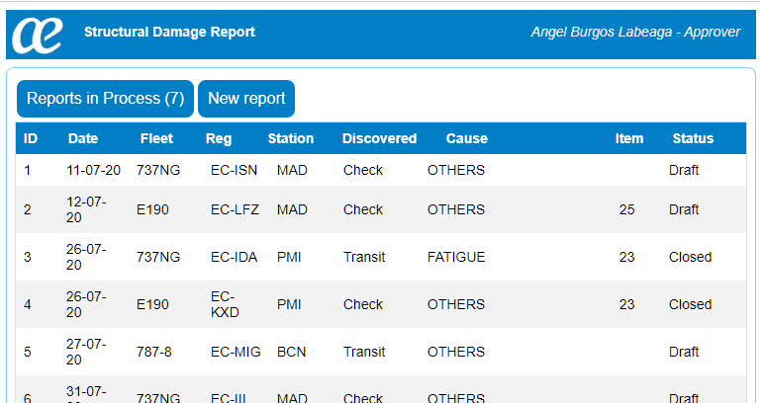
eSDR – Pantalla principal
Pantalla Inicial – Lista:
Muestra un listado de los SDRs emitidos y permite añadir nuevos
Dos tipos de usuario:
User – Puede ver, crear SDRs y enviarlos a aprobación.
Approver – Como user y además puede aceptar o rechazar reportes en estado Open.
Nuevo SDR
Log in / Log Out
Actualizar la lista
Cuatro Status:
Draft – Creado por TMA pero sin enviar a ingeniería
Open – En revisión por Ingeneiría
Correct – Solicitada corrección desde ingeniería
Closed – SDR completo. Solo son visibles a usuarios tipo “Approver”
Click en a fila para entrar en el SDR

Slide 2
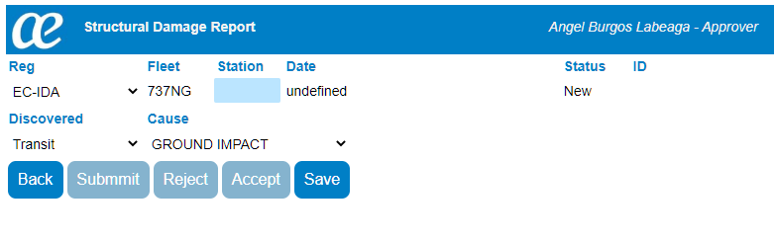
eSDR – New Report
Crear nuevo SDR
1- Seleccionar A/C
2- Indicar BASE
3- Indicar momento del descubrimiento
4- Indicar posible origen del daño
Vuelve a la lista sin grabar
5- Grabar para crear el nuevo SDR
Es obligatorio indicar datos en los campos indicados con el marco grueso para poder avanzar en el proceso de aprobación del SDR

Slide 3
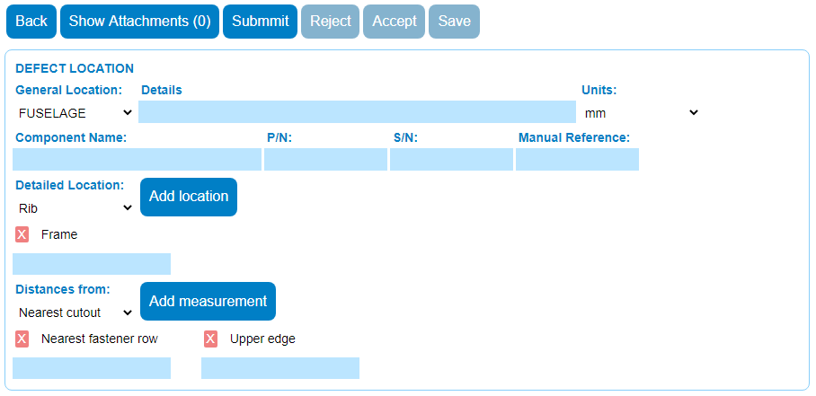
eSDR – Detalles
Detalles – Botones y localización:
Vuelve a la lista
Muestra las imágenes y permite sacar fotos
Envía el SDR a Ingeniería para su revisión
Unidades para todas las dimensiones
Localización general
Localización general
Añade el campo para indicar la localización
No es posible enviar si:
- No se ha detallado los campos mandatorios
- No hay al menos dos fotografías (general y detalle)
- Si no es AOG
- No se indica un DC ítem
- No se indica la referencia y el TLP
Añade el campo para indicar las distancias
El botón elimina el campo

Slide 4
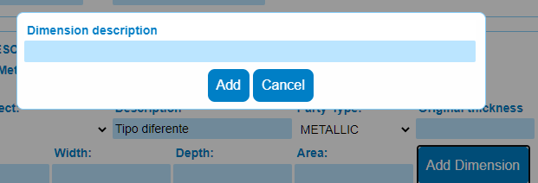
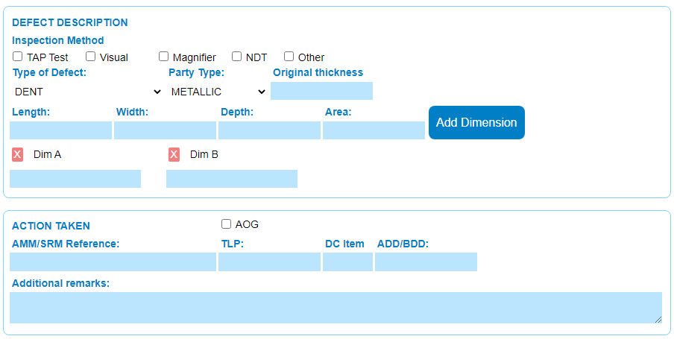
eSDR – Detalles
Detalles – Descripción y acción final:
Método de inspección
Tipo de defecto
Añade campos para dimensiones específicas
Dimensiones estándar
Marcar si el avión está en AOG. En ese caso no es necesario rellenar esta parte del formulario
Datos de la reparación o diferimiento

Slide 5
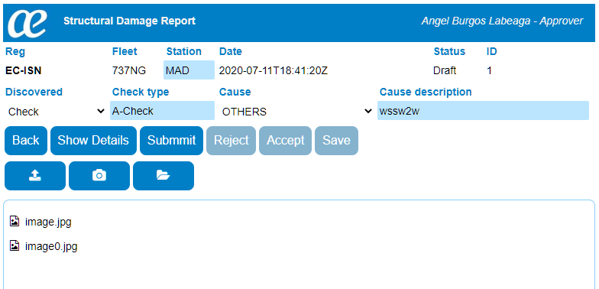
eSDR – Fotografías / Adjuntos
Pantalla de Adjuntos:
El botón “Show Attachments” / “Show Details” alterna entre las dos vistas
Muestra los detalles del reporte
Vuelve a la lista
Abre la cámara de fotos para adjuntar una imágen
Abre la carpeta de Sharepoint con los adjuntos
Las imágenes se almacenan en una carpeta de Sharepoint. Puede haber un retraso entre la toma de la imagen y que aparezca en el listado.
Pulsando una imagen se abre el archivo en Sharepoint (no la imagen en el iPad)
Adjunta un archivo del dispositivo (iPad o PC)
Listado de imágenes.

